Slide 1

Università degli Studi del Sannio
Dipartimento di Ingegneria
Corso di Sistemi Discreti
Elaborato: “Realizzazione di un gioco 2D"
Studenti
Francesco Tedesco
Lucio De Luca
Docente
Luigi Iannelli
Anno Accademico 2017/2018

Slide 2
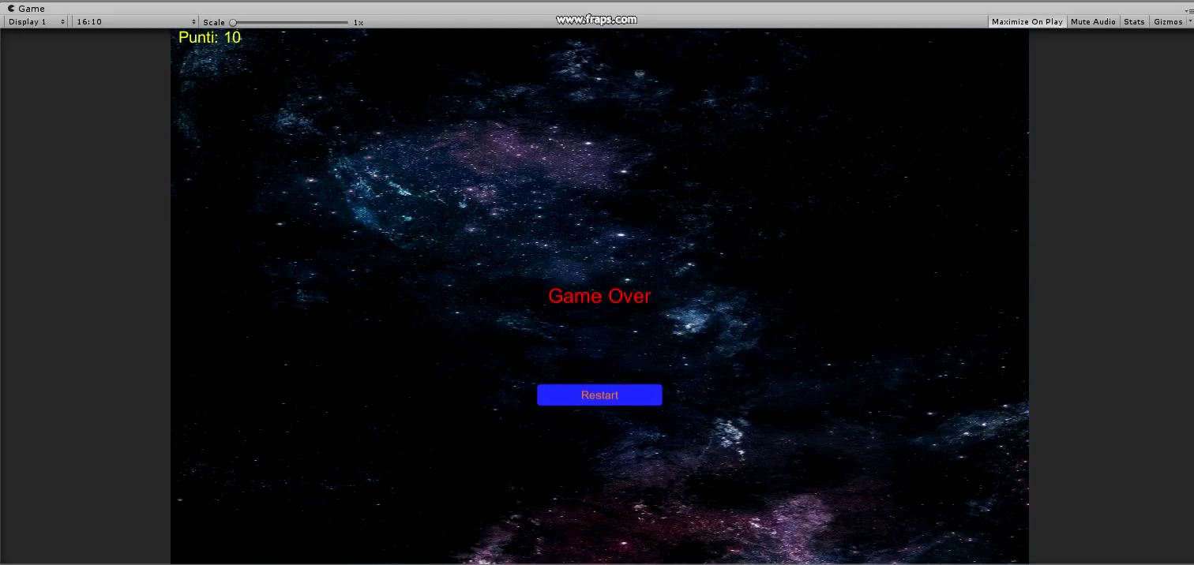
Introduzione
L’idea alla base del nostro elaborato è quella di realizzare un semplice gioco in 2D il cui obbiettivo è quello di evitare degli ostacoli, degli asteroidi, che si muovono in maniera autonoma sullo schermo. Il nostro attore principale sarà una navicella che verrà controllata dall’utente attraverso la tastiera. Il sistema del punteggio è legato al numero di rimbalzi degli asteroidi sul bordo dello schermo.
Nelle slide successive verranno presentate le FSM degli attori e le loro interazioni. Nella seconda parte verranno presentato il motore grafico utilizzato, Unity, e alcuni dettagli implementativi.

Slide 3
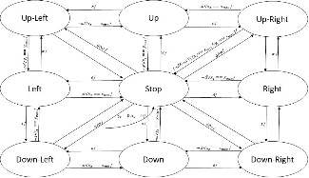


















Composition of Asteroids and Spaceship
Shared variable: p int
Input: StopA,RestartA
Output: position
FSM Asteroids
1
FSM Spaceship
$$ya=y^{i}, xa=x^{i},γ=γ^{i}/$$
Variables: x_{a}, y_{a} , $γ$
Costant: v,x_{max} ,x_{min},y_{max} ,y_{min}
Input: StopA,RestartA
Outputs: position 1
Variable: Sposition (x_{s},y_{s})
Input: position,w,a,s,d,RestartS
Outputs: Stop,RestartA
$$StopA/$$
$$true/position$$
Move
Stop
$$position 1$$
$$position==Spotion/StopA$$
$$position$$
$$RestartA/$$
$$\dot{xa}=0$$
$$\dot{ya}=0$$
$$\dot{xa}=v\cos{γ}$$
$$\dot{ya}=v\sin{γ}$$
$$ya=y^{i}$$
$$xa=x^{i}$$
$$γ=γ^{i}$$
$$p=0$$
Playing
Game Over
$$StopA$$
$$StopA$$
$$RestartS/RestartA$$
2
$$\dot{xs}=0$$
$$\dot{ys}=0$$
$$ya=y^{i}, xa=x^{i},γ=γ^{i}/$$
Variables: x_{a}, y_{a} , $γ$
Costant: v,x_{max} ,x_{min},y_{max} ,y_{min}
Input: StopA,RestartA
Outputs: position 1
$$ys=0, xs=0/$$
$$RestartA$$
$$StopA/$$
$$RestartA$$
$$true/position$$
Move
Stop
$$position 2$$
$$RestartA/$$
$$\dot{xa}=0$$
$$\dot{ya}=0$$
$$\dot{xa}=v\cos{γ}$$
$$\dot{ya}=v\sin{γ}$$
$$ya=y^{i}$$
$$xa=x^{i}$$
$$γ=γ^{i}$$
$$p=0$$
Notes:
Rappresenta la composizione delle due macchine a stati finiti che rappresentano la navicella spaziale e gli asteroidi da evitare. A questo livello di dettaglio è stato sottolineato quali sono le condizione per passare da uno stato di gioco attivo a uno di game over, ovvero la posizione della navicella non deve mai sovrapporsi a quella di uno degli asteroidi.

Slide 4
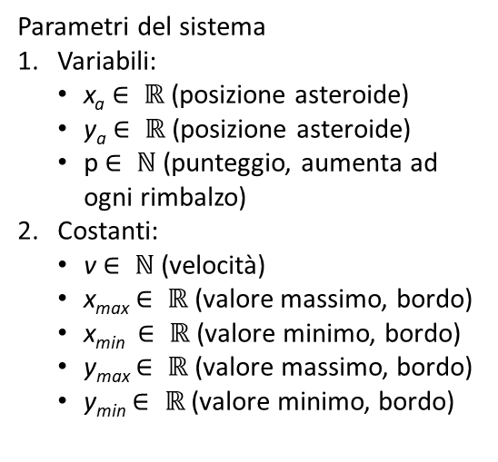
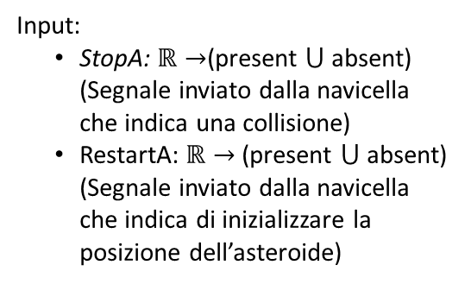

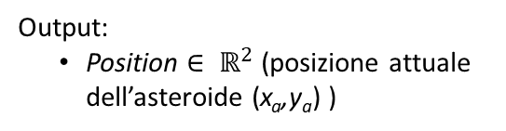
FSM Asteroids, State refinement
Parametri del sistema
Variabili:
x_{a} $∈ ℝ$ (posizione asteroide)
y_{a} $∈ ℝ$ (posizione asteroide)
p $∈ ℕ$ (punteggio, aumenta ad ogni rimbalzo)
Costanti:
v $∈ ℕ$ (velocità)
x_{max} $∈ ℝ$ (valore massimo, bordo)
x_{min} $∈ ℝ$ (valore minimo, bordo)
y_{max} $∈ ℝ$ (valore massimo, bordo)
y_{min} $∈ ℝ$ (valore minimo, bordo)
$$xa==xmax ⋁ xa==xmin/$$
$$γ=π− γ$$
$$p+=1$$
$$StopA/$$
$$ya==ymax ⋁ ya==ymin/$$
$$true/position$$
Stop
$$γ=− γ$$
$$p+=1$$
Move
$$ya=y^{i}, xa=x^{i},γ=γ^{i}/$$
$$RestartA/$$
$$\dot{xa}=0$$
$$\dot{ya}=0$$
Input:
StopA: $ℝ→$(present $⋃$ absent) (Segnale inviato dalla navicella che indica una collisione)
RestartA: $ℝ→$ (present $⋃$ absent) (Segnale inviato dalla navicella che indica di inizializzare la posizione dell’asteroide)
$$\dot{xa}=v\cos{γ}$$
$$\dot{ya}=v\sin{γ}$$
$$ya=y^{i}$$
$$xa=x^{i}$$
$$γ=γ^{i}$$
$$p=0$$
Output:
Position $∈ ℝ^{2}$ (posizione attuale dell’asteroide (x_{a},y_{a}) )
Notes:
Viene qui rappresentato un refinement della finite state machine del singolo asteroide, è possibile vedere tutte le transizioni disponibili, alcune omesse nella slide precedente per motivi di leggibilità. In particolare ci sono due transizioni che gestiscono l’eventuale impatto con uno dei bordi dello schermo. E’ infine esplicitata la semplice legge del moto adottata.

Slide 5












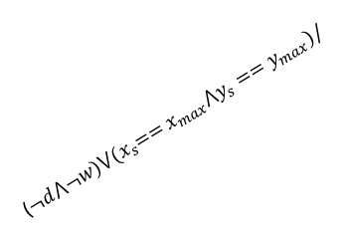
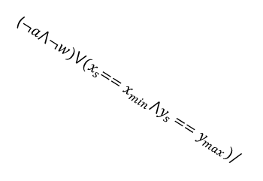


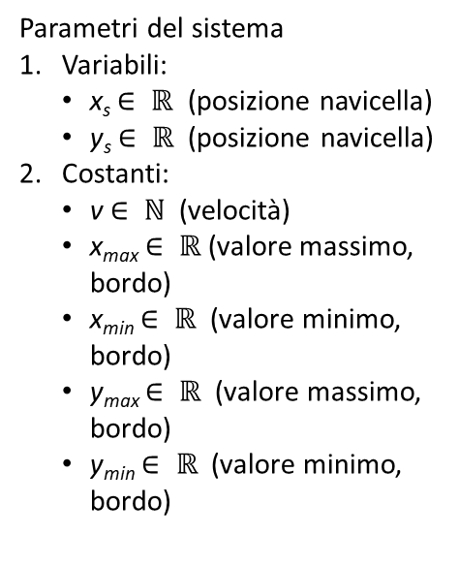
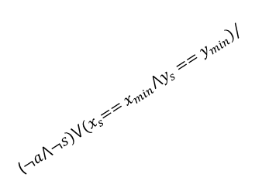





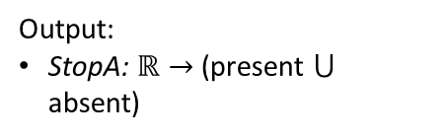
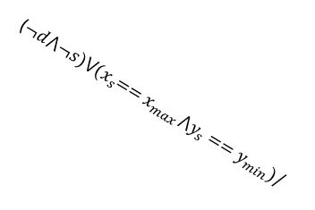





FSM Spaceship, State refinement
Parametri del sistema
Variabili:
x_{s} $∈ ℝ$ (posizione navicella)
y_{s} $∈ ℝ$ (posizione navicella)
Costanti:
v $∈ ℕ$ (velocità)
x_{max} $∈ ℝ$ (valore massimo, bordo)
x_{min} $∈ ℝ$ (valore minimo, bordo)
y_{max} $∈ ℝ$ (valore massimo, bordo)
y_{min} $∈ ℝ$ (valore minimo, bordo)
Up-Left
$$a/$$
Up
$$¬d⋁x_{s}==x_{max}/$$
Up-Right
$$¬a⋁x_{s}==x_{min}/$$
d$/$
$$w/$$
$$a⋀w/$$
($¬d⋀¬w)⋁{(x}_{s}==x_{max}⋀y_{s}==y_{max})/$
$$¬w⋁y_{s}==y_{max}/$$
$$w/$$
d$⋀w/$
$$w/$$
($¬a⋀¬w)⋁{(x}_{s}==x_{min}⋀y_{s}==y_{max})/$
$$¬w⋁y_{s}==y_{max}/$$
$$¬w⋁y_{s}==y_{max}/$$
Left
$$a/$$
Stop
$$¬d⋁x_{s}==x_{max}/$$
Right
$$¬a⋁x_{s}==x_{min}/$$
d$/$
Input:
w: $ℝ→$ (present $⋃$ absent)
a: $ℝ→$ (present $⋃$ absent)
s: $ℝ→$ (present $⋃$ absent)
d: $ℝ→$ (present $⋃$ absent)
Position $∈ ℝ^{2}$
($¬a⋀¬s)⋁{(x}_{s}==x_{min}⋀y_{s}==y_{min})/$
$$ys=0, xs=0/$$
($¬d⋀¬s)⋁{(x}_{s}==x_{max}⋀y_{s}==y_{min})/$
$$s/$$
$$s/$$
$$s/$$
$$¬s⋁y_{s}==y_{min}/$$
$$a⋀s/$$
$$¬s⋁y_{s}==y_{min}/$$
$$d⋀s/$$
$$¬s⋁y_{s}==y_{min}/$$
Down-Left
$$a/$$
Down
$$¬d⋁x_{s}==x_{max}/$$
Down-Right
$$¬a⋁x_{s}==x_{min}/$$
d$/$
Output:
StopA: $ℝ→$ (present $⋃$ absent)
Notes:
Viene qui rappresentato uno state refinement dello stato Playing. In particolare vengono qui descritte le modalità di movimento della navicella spaziale secondo le 8 direzioni principali, regolate dalla pressione dei tasti WASD della tastiera, le varie guardie contengono un controllo per un eventuale impatto della navicella con i bordi. È possibile aprire un collegamento ipertestuale da ogni stato in modo da visionare lo state refinement che presenta la legge del moto adottata per il movimento della navicella.

Slide 6
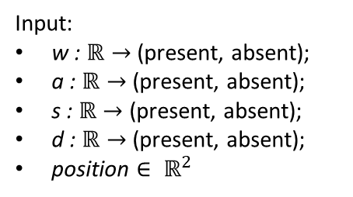

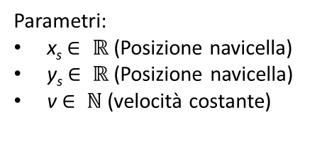
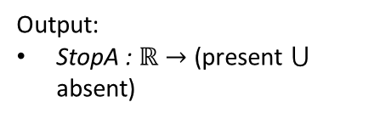
FSM Spaceship, State refinement
Parametri:
x_{s} $∈ ℝ$ (Posizione navicella)
y_{s} $∈ ℝ$ (Posizione navicella)
v $∈ ℕ$ (velocità costante)
$$ys=0, xs=0/$$
Stop
Input:
w : $ℝ→$ (present, absent);
a : $ℝ→$ (present, absent);
s : $ℝ→$ (present, absent);
d : $ℝ→$ (present, absent);
position $∈ ℝ^{2}$
$$\dot{xs}=0$$
$$\dot{ys}=0$$
Output:
StopA : $ℝ→$ (present $⋃$ absent)

Slide 7

FSM Spaceship, State refinement
Parametri:
x_{s} $∈ ℝ$ (Posizione navicella)
y_{s} $∈ ℝ$ (Posizione navicella)
v $∈ ℕ$ (velocità costante)
Up
Input:
w : $ℝ→$ (present, absent);
a : $ℝ→$ (present, absent);
s : $ℝ→$ (present, absent);
d : $ℝ→$ (present, absent);
position $∈ ℝ^{2}$
$$\dot{xs}=0$$
$$\dot{ys}=v$$
Output:
StopA : $ℝ→$ (present $⋃$ absent)

Slide 8

FSM Spaceship, State refinement
Parametri:
x_{s} $∈ ℝ$ (Posizione navicella)
y_{s} $∈ ℝ$ (Posizione navicella)
v $∈ ℕ$ (velocità costante)
Down
Input:
w : $ℝ→$ (present, absent);
a : $ℝ→$ (present, absent);
s : $ℝ→$ (present, absent);
d : $ℝ→$ (present, absent);
position $∈ ℝ^{2}$
$$\dot{xs}=0$$
$$\dot{ys}=−v$$
Output:
StopA : $ℝ→$ (present $⋃$ absent)

Slide 9

FSM Spaceship, State refinement
Parametri:
x_{s} $∈ ℝ$ (Posizione navicella)
y_{s} $∈ ℝ$ (Posizione navicella)
v $∈ ℕ$ (velocità costante)
Right
Input:
w : $ℝ→$ (present, absent);
a : $ℝ→$ (present, absent);
s : $ℝ→$ (present, absent);
d : $ℝ→$ (present, absent);
position $∈ ℝ^{2}$
$$\dot{xs}=v$$
$$\dot{ys}=0$$
Output:
StopA : $ℝ→$ (present $⋃$ absent)

Slide 10

FSM Spaceship, State refinement
Parametri:
x_{s} $∈ ℝ$ (Posizione navicella)
y_{s} $∈ ℝ$ (Posizione navicella)
v $∈ ℕ$ (velocità costante)
Left
Input:
w : $ℝ→$ (present, absent);
a : $ℝ→$ (present, absent);
s : $ℝ→$ (present, absent);
d : $ℝ→$ (present, absent);
position $∈ ℝ^{2}$
$$\dot{xs}=−v$$
$$\dot{ys}=0$$
Output:
StopA : $ℝ→$ (present $⋃$ absent)

Slide 11
FSM Spaceship, State refinement
Parametri:
x_{s} $∈ ℝ$ (Posizione navicella)
y_{s} $∈ ℝ$ (Posizione navicella)
v $∈ ℕ$ (velocità costante)
Up-Right
Input:
w : $ℝ→$ (present, absent);
a : $ℝ→$ (present, absent);
s : $ℝ→$ (present, absent);
d : $ℝ→$ (present, absent);
position $∈ ℝ^{2}$
$$\dot{xs}=v\cos{\frac{π}{4}}$$
$$\dot{ys}=v \sin{\frac{π}{4}}$$
Output:
StopA : $ℝ→$ (present $⋃$ absent)

Slide 12
FSM Spaceship, State refinement
Parametri:
x_{s} $∈ ℝ$ (Posizione navicella)
y_{s} $∈ ℝ$ (Posizione navicella)
v $∈ ℕ$ (velocità costante)
Down-Right
Input:
w : $ℝ→$ (present, absent);
a : $ℝ→$ (present, absent);
s : $ℝ→$ (present, absent);
d : $ℝ→$ (present, absent);
position $∈ ℝ^{2}$
$$\dot{xs}=v\cos{\frac{π}{4}}$$
$$\dot{ys}=−v\sin{\frac{π}{4}}$$
Output:
StopA : $ℝ→$ (present $⋃$ absent)

Slide 13
FSM Spaceship, State refinement
Parametri:
x_{s} $∈ ℝ$ (Posizione navicella)
y_{s} $∈ ℝ$ (Posizione navicella)
v $∈ ℕ$ (velocità costante)
Down-Left
Input:
w : $ℝ→$ (present, absent);
a : $ℝ→$ (present, absent);
s : $ℝ→$ (present, absent);
d : $ℝ→$ (present, absent);
position $∈ ℝ^{2}$
$$\dot{xs}=−v\cos{\frac{π}{4}}$$
$$\dot{ys}=−v\sin{\frac{π}{4}}$$
Output:
StopA : $ℝ→$ (present $⋃$ absent)

Slide 14
FSM Spaceship, State refinement
Parametri:
x_{s} $∈ ℝ$ (Posizione navicella)
y_{s} $∈ ℝ$ (Posizione navicella)
v $∈ ℕ$ (velocità costante)
Up-Left
Input:
w : $ℝ→$ (present, absent);
a : $ℝ→$ (present, absent);
s : $ℝ→$ (present, absent);
d : $ℝ→$ (present, absent);
position $∈ ℝ^{2}$
$$\dot{xs}=−v\cos{\frac{π}{4}}$$
$$\dot{ys}=v\sin{\frac{π}{4}}$$
Output:
StopA : $ℝ→$ (present $⋃$ absent)

Slide 15
Implementazione in Unity
Cosa è unity?
Unity è uno strumento di authoring integrato multipiattaforma per la creazione di videogiochi 3D o altri contenuti interattivi, quali visualizzazioni architettoniche o animazioni 3D in tempo reale. [wikipedia 16/02/2018]

Slide 16
Implementazione in Unity
Tutti gli oggetti in scena (asteroidi, navicella e bordi) hanno un «RigidBody2D»
«RigidBody2D» è un componente che fa si che un oggetto sia sotto il controllo del motore fisico
Senza esso non potremmo modificare la velocità degli oggetti oppure specificare cosa fare quando essi collidono

Slide 17
Asteroid in unity
Per andare a specificare la velocità da applicare all’asteroide quello che facciamo è utilizzare un oggetto «Vector3D»
Per creare quest’oggetto dobbiamo passare 3 parametri: uno per la x, uno per la y e uno per la zeta
Notes:
Tutti gli oggetti in scena per funzionare hanno bisogno di un RigidBody 2D che fa si che un oggetto sia sotto controllo del motore fisico di unity

Slide 18
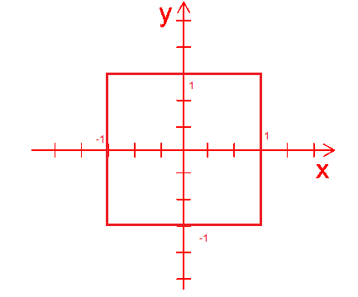
Asteroid in unity
Come valori per la x e la y vengono dati dei numeri casuali compresi tra -1 e 1, per la z invece dato che ci troviamo in un ambiente 2D viene sempre dato zero Quindi l’oggetto «Vector3D» può essere vettore qualsiasi in quest’area

Slide 19
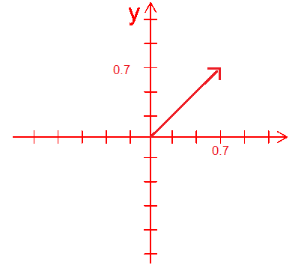
Asteroid in unity
Dato i parametri passati è possibile che il vettore sia molto piccolo, utilizziamo quindi il metodo «Vector3D.Normalize()» in modo che diventi con la stessa direzione e verso ma modulo 1
Notes:
Infine passiamo a «Rigidbody2d.AddForce» un parametro che è il prodotto tra «ray2D» e la forza da voler applicare in modo che l’oggetto si muova
(La massa dell’asteroide è 1)

Slide 20
Asteroid in unity
Una volta ottenuto il vettore normalizzato grazie al «RigidBody2D» possiamo andare a modificare la velocità dell’asteroide, per farlo utilizziamo «rb.velocity = vettore * speed» dove rb è proprio una variabile rigidBody che si riferisce all’asteroide
L’operazione moltiplica tutti i componenti del vettore per l’intero speed e dato che il primo fattore è stato precedentemente normalizzato avremmo un vettore con modulo proprio uguale a speed.
Notes:
La velocità è definita in metri al secondo

Slide 21
Rimbalzo Asteroid
Per rilevare il contatto tra l’asteroide e il bordo utilizziamo dei collider che ci offre Unity, andando a definire un collider sferico per l’asteroide e un collider sui bordi possiamo con la funzione «OnTriggerEnter2D» specificare il comportamento che l’asteroide deve avere quando colpisce qualcosa

Slide 22
Rimbalzo Asteroid
Nel caso «OnTriggerEnter2D» venga triggerato da un bordo del background quello che andiamo a fare è controllare quale bordo è stato colpito in modo da andare a modificare il vettore dell’asteroide. Ad esempio se è stato colpito il bordo di destra creiamo un «vector3D» uguale a quello precedente ma con la componente x moltiplicata per meno uno e modifichiamo la velocità con «rb.velocity = vettore * speed»

Slide 23
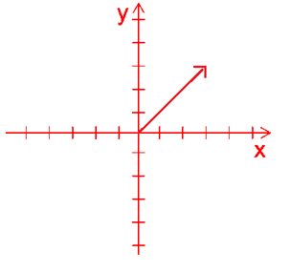
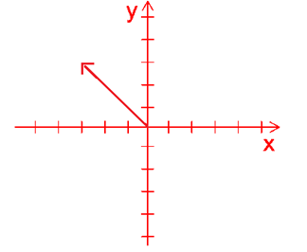
Rimbalzo Asteroid
Velocità prima del rimbalzo
(prima di colpire il bordo di destra)
Velocità dopo del rimbalzo (dopo aver colpito bordo di destra)

Slide 24
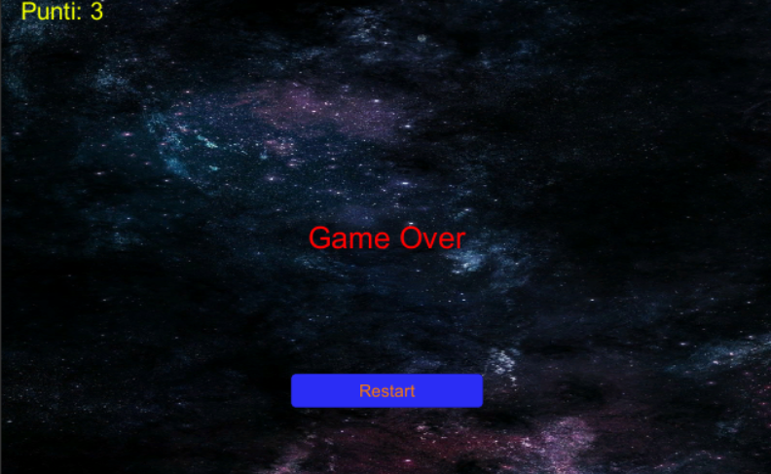
Collisione con la navicella
Nel caso in cui l’asteroide collida con la navicella apparirà una schermata di game over e il gioco termina. Per ricominciare il gioco è possibile usare il pulsante restart

Slide 25
Movimento navicella
Per il movimento della navicella andiamo a creare un Vector molto similmente a come si fa per gli asteroidi, solo che le componenti x e y le otteniamo con «GetAxis» che ci restituisce -1 o 1 in base a quale pulsante della croce direzionale si è premuto
Questo vettore viene moltiplicato per la variabile «speed» in modo che la navicella si muova solo fin quando un bottone della croce direzionale è premuto
Avendo i collider sia sulla navicella sia sui bordi, non andando a definire nessun comportamento particolare con «OnTriggerEnter2D», quello che succede è che la navicella si comporta come se fosse dinanzi ad un muro e non si muove oltre il bordo

